Slide 1


大数据分析与智能实验室(BDAI)
Big Data Analysis & Intelligence
第三章 动态规划
韩启龙 教授
哈尔滨工程大学

Slide 2
学习要点
理解动态规划算法的概念
掌握动态规划算法的基本要素
最优子结构性质
重叠子问题性质
掌握设计动态规划算法的步骤
找出最优解的性质，并刻划其结构特征
递归地定义最优值
以自底向上的方式计算出最优值
根据计算最优值时得到的信息，构造最优解

Slide 3
学习要点
通过范例学习动态规划算法设计策略
矩阵连乘问题；
最长公共子序列；
凸多边形最优三角剖分；
多边形游戏；
流水作业调度；
背包问题；
最优二叉搜索树

Slide 4
3.1 概述
解决多阶段决策过程的最优化问题的一种方法
在50年代,Richard Bellman等人提出了解决多阶段决策问题的“最优性原理”，并创建了最优化问题的一种新的求解方法--动态规划。
动态规划是通过求解子问题，获得有关子问题的最优解，并将子问题的最优解组合起来，获取原问题的最优解。就这一点而言，动态规划与分治法有点类似，但动态规划又不同于分治法，在动态规划法中，求解子问题时可以共享已经求解过的更小的子问题的解。
动态规划法中，每个子问题只需要求解一次，并通过辅助变量，将子问题的解加以保存，避免同一个子问题的重复计算，从而达到减少计算量的目的。

Slide 5
3.1 概述
解决多阶段决策过程的最优化问题的一种方法
多阶段决策问题，其整个过程可分为若干相互联系的阶段，每一阶段都要作出相应的决策，从而使整个过程达到最佳的活动效果。任何一个阶段(Stage，决策点)都是由输入(Input)、决策(Decision)、转移律(Transformation)和输出(output)构成的，如图3-1(a)所示。由于每一阶段都对应一个决策，所以每一阶段都应存在一个衡量决策效益大小的指标函数，这一指标函数称为阶段指标函数，用g_{n}表示。显然g_{n}是状态变量s_{n}和决策变量d_{n}的函数，即g_{n}= r_{n}(s_{n}, d_{n})，如图3-1(b)所示

Slide 6
3.1 概述
解决多阶段决策过程的最优化问题的一种方法
决策
输入 阶段 输出
转移律
图3-1(a)
d_{n}
s_{n(in)} n s_{n(out)}
g_{n}= r_{n}(s_{n}, d_{n})
图3-1(b)

Slide 7
3.1 概述
解决多阶段决策过程的最优化问题的一种方法
d₁ d₂ d_{N}
s₁ s₂ s₃ ☹ s_{N} s_{N+1}
1 2 N
g₁ g₂ g_{N}
_{图 3-2 N 阶段决策系统示意图}

Slide 8
3.1 概述
贝尔曼在深入研究的基础上，提出了著名的多阶段决策的贝尔曼最优性原理。
作为整个过程的最优策略具有这样的性质： 即无论过去的状态和决策如何，对前面的决策所形成的状态而言，余下的诸决策必须构成最优子策略。简而言之，一个最优策略的任一子策略都是最优子策略。

Slide 9
3.1 概述
1. 阶段
2. 状态
3. 决策
4. 状态转移律
5. 策略与子策略
6. 阶段指标函数
7. 过程指标函数
8. 最优指标函数
数学描述

Slide 10
3.1 概述
1. 阶段
在多阶段决策过程中，决策点将整个过程划分为若干部分，其中的每一部分即为一个阶段。描述阶段的变量称为阶段变量，常用 k 来表示。阶段的划分一般是根据时间和空间的自然特征来进行的，一个N 个阶段的多阶段决策问题其阶段变量 k =1，2，☹，N。

Slide 11
3.1 概述
2. 状态
状态表示每个阶段开始所处的自然状况或客观条件，它描述了研究问题过程的状况。状态反映前面各阶段决策的结局，又是本阶段决策的出发点和依据。状态是各阶段信息的传递点和结合点，各阶段的状态通常用状态变量S_{k}来描述。作为状态应具有这样的性质：在某阶段的状态给定后，该阶段以后过程的发展不受此阶段以前各阶段状态的影响。换句话说，过程的历史只能通过当前的状态来影响未来，当前的状态是过程以往历史的一个总结。这个性质称为无后效性或健忘性。

Slide 12
3.1 概述
3. 决策
决策是指决策者在若干可行方案中所作出的选择。决策变量d_{k}(S_{k})表示第k 阶段、状态为S_{k}时的决策。决策变量的取值会受到一定的限制，用D_{k}(S_{k})表示第k 阶段、状态为S_{k} 时决策变量允许的取值范围，称为允许决策集合，因而有d_{k}(S_{k})∈ D_{k}(S_{k}) 。
4. 状态转移律
确定由一个状态到另一个状态演变过程的关系式，这种演变的对应关系记为S_{k+1}=T_{k} (S_{k}, d_{k})。

Slide 13
3.1 概述
5. 策略与子策略
各阶段决策所组成的决策序列称为一个策略，具有N个阶段的动态规划问题的策略可表示为
{d₁(S₁), d₂(S₂), …, d_{N}(S_{N})}。
从某一阶段开始到过程终点为止的决策序列，称为子过程策略或子策略。从第k个阶段起的子策略可表示为
{d_{k}(S_{k}), d_{k}+1(S_{k}+1), …, d_{N}(S_{N})}。

Slide 14
3.1 概述
6. 阶段指标函数
各阶段指标函数是对应某一阶段决策的效率度量，用g_{k}=r_{k} (S_{k}, d_{k})来加以表示。
7. 过程指标函数
衡量所实现过程优劣的数量指标，它是定义在全过程（策略）或后续子过程（子策略）上的数量函数。常用R_{k,,N} 来表示，构成动态规划的过程指标函数应具有可分性并满足递推关系，即R_{k,,N} 可表示为r_{k} 和R_{k+1,N}二者的函数。

Slide 15
3.1 概述
8. 最优指标函数

Slide 16
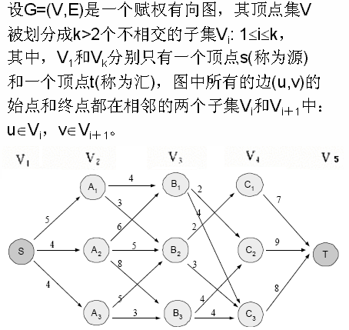
3.1 概述
多阶段最优化问题实例：多段图问题

Slide 17
3.1 概述
多阶段最优化问题实例：多段图问题
阶段：k=1, 2, 3，4，5
状态：选各阶段所处的位置为状态变量，因此有S₁= S。
决策：所选择的路线； D₁(S₁)={ A₁, A₂, A₃ }
状态转移：目前状态一定，选择的线路一定，下一个状态一定。
阶段指标函数：该阶段行进的路程
过程指标函数：阶段指标函数的和
最优指标函数：
f_{k}(S_{k})=min{r_{k} + f_{k}+1(S_{k+1})}
其中，边界条件f_{k+1}(S_{k+1})=0。

Slide 18
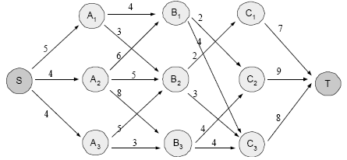

3.1 概述
解题思路
g*(X)＝X到T的最短路径长度
f(X,Y)＝X到Y之长度
g*(S)＝S到T的最短路径长度（最优解）
如果我们知道g(A1),g(A2),g(A3)，则可得最优解，最短路径长度可以由下面的递归关系求得：

Slide 19
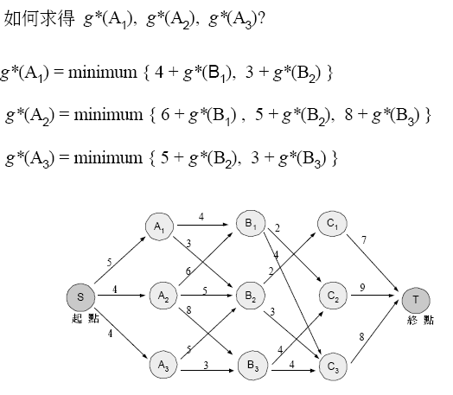
3.1 概述

Slide 20
3.1 概述

Slide 21
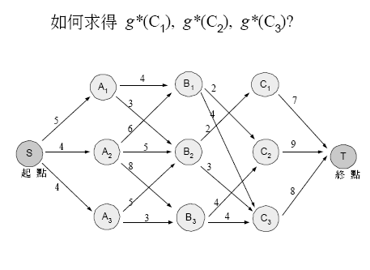
3.1 概述

Slide 22
3.1 概述
阶段1

Slide 23
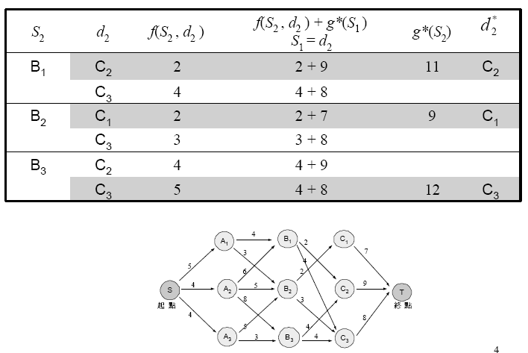
3.1 概述
阶段2

Slide 24
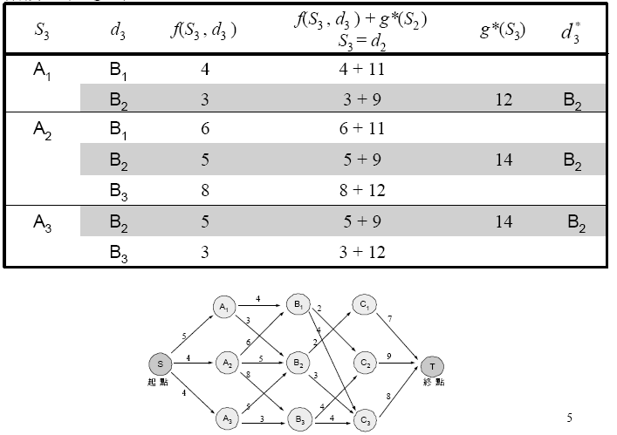
3.1 概述
阶段3

Slide 25
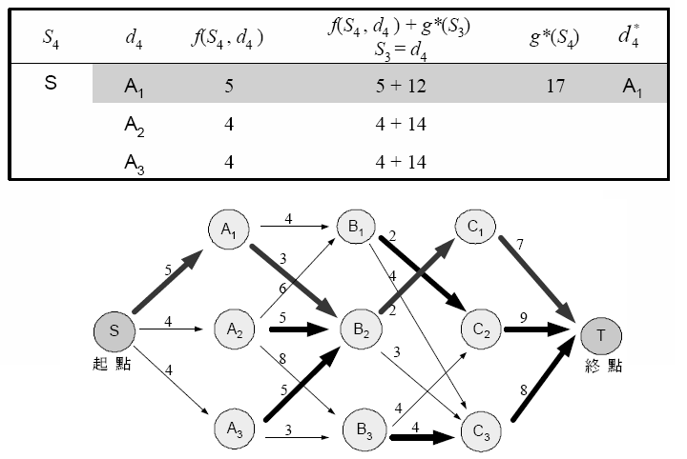
3.1 概述
阶段4

Slide 26
※ ※最优性原理与动态规划法※ ※
一个最优化问题如果满足最优性原理，则动态规划法是一种好的选择
一个问题如果满足最优性原理，则该问题的最优解包含着相关子问题的最优解
一个最优化问题如果既满足最优性原理，又具有子问题覆盖的特点，则用动态规划法求解这类问题将十分有效
用动态规划法求解时，首先需要分析问题本身，发现问题的最优子结构（optimal substructure），给出问题求解时的递推关系式，在此基础上再按照自底向上的方式设计算法

Slide 27
※ ※使用动态规划方法的基本条件※ ※
最优子结构
当一个问题的优化解包含了子问题的优化解时,我们说这个问题具有优化子结构
缩小子问题的集合,只要哪些优化问题包含了优化子问题,降低实现复杂性
重叠子问题
在问题的求解过程中,很多子问题的解被多次重复使用
无后效性
即一个问题被划分阶段后，阶段I中的状态只能由i+1中的状态通过状态转移方程得来，与其他状态没有关系，特别是与未发生的状态没有关系

Slide 28
※ ※使用动态规划方法的求解步骤※ ※
找出最优解的性质，并刻划其结构特征。
递归地定义最优值。
以自底向上的方式计算出最优值。
根据计算最优值时得到的信息，构造最优解。

Slide 29
3.2 矩阵连乘问题
给定n个矩阵 ， 其中 与 是可乘的， 。考察这n个矩阵的连乘积
由于矩阵乘法满足结合律，所以计算矩阵的连乘可以有许多不同的计算次序。这种计算次序可以用加括号的方式来确定。
若一个矩阵连乘积的计算次序完全确定，也就是说该连乘积已完全加括号，则可以依此次序反复调用2个矩阵相乘的标准算法计算出矩阵连乘积。

Slide 30
3.2 矩阵连乘问题
完全加括号的矩阵连乘积可递归地定义：
（1）单个矩阵是完全加括号的；
（2）矩阵连乘积 是完全加括号的，则 可
表示为2个完全加括号的矩阵连乘积 和
的乘积并加括号，即

Slide 31
3.2 矩阵连乘问题
问题描述：给定n个矩阵｛A₁,A₂,…,A_{n}｝，其中A_{i}与A_{i}+1是可乘的，i=1,2 ,…,n-1。如何确定计算矩阵连乘积的计算次序，使得依此次序计算矩阵连乘积需要的数乘次数最少。
穷举法：
列举出所有可能的计算次序，并计算出每一种计算次序相应需要的数乘次数，从中找出一种数乘次数最少的计算次序。

Slide 32
3.2 矩阵连乘问题
算法复杂度分析：
对于n个矩阵的连乘积，设其不同的计算次序为P(n)。由于每种加括号方式都可以分解为两个子矩阵的加括号问题：(A₁...A_{k})(A_{k}+1…A_{n})可以得到关于P(n)的递推式如下：

Slide 33
3.2 矩阵连乘问题
穷举法
动态规划
将矩阵连乘积 简记为A[i:j] ，这里i≤j
1.考察计算A[i:j]的最优计算次序。设这个计算次序在矩阵A_{k}和A_{k+1}之间将矩阵链断开，i≤k<j，则其相应完全加括号方式为
2.计算量。A[i:k]的计算量加上A[k+1:j]的计算量，再加上A[i:k]和A[k+1:j]相乘的计算量

Slide 34
3.2 矩阵连乘问题
※ ※使用动态规划方法的求解步骤※ ※
找出最优解的性质，并刻划其结构特征。
递归地定义最优值。
以自底向上的方式计算出最优值。
根据计算最优值时得到的信息，构造最优解。

Slide 35
3.2 矩阵连乘问题
找出最优解的性质，并刻划其结构特征。
特征：如果A[i:j]的最优次序包含矩阵子链 A[i:k]和A[k+1:j]。则子链的次序也是最优的。
矩阵连乘计算次序问题的最优解包含着其子问题的最优解。这种性质称为最优子结构性质。
证明

Slide 36
3.2 矩阵连乘问题
递归地定义最优值。
矩阵可乘条件：A的列数等于B的行数。若A是一个p×q矩阵，B是一个q×r矩阵，则AB总共需要pqr次数乘。

Slide 37
3.2 矩阵连乘问题
递归地定义最优值。
设计算A[i:j]，1≤i≤j≤n，所需要的最少数乘次数m[i,j]，则原问题的最优值为m[1,n]
当i=j时，A[i:j]=A_{i}，因此，m[i,i]=0，i=1,2,…,n
当i<j时，
可以递归地定义m[i,j]为：
这里 的维数为
的位置只有 种可能

Slide 38
3.2 矩阵连乘问题
以自底向上的方式计算出最优值。
对于1≤i≤j≤n不同的有序对(i,j)对应于不同的子问题。因此，不同子问题的个数最多只有
？？？1+2+…+n
在递归计算时，许多子问题被重复计算多次。也是该问题可用动态规划算法求解的又一特征。
可依据其递归式以自底向上的方式进行计算。在计算过程中，保存已解决的子问题答案。每个子问题只计算一次，而在后面需要时只要简单查一下，从而避免大量的重复计算，最终得到多项式时间的算法。

Slide 39
3.2 矩阵连乘问题
以自底向上的方式计算出最优值。
matrixChain(int [ ] p, int [ ][ ] m, int [ ][ ] s)
{
int n=p.length-1;
for (int i = 1; i <= n; i++) m[i][i] = 0;
for (int r = 2; r <= n; r++)
for (int i = 1; i <= n - r+1; i++) {
int j=i+r-1;
m[i][j] = m[i+1][j]+ p[i-1]*p[i]*p[j];
s[i][j] = i;
for (int k = i+1; k < j; k++) {
int t = m[i][k] + m[k+1][j] + p[i-1]*p[k]*p[j];
if (t < m[i][j]) {
m[i][j] = t;
s[i][j] = k;}
}
}
}

Slide 40
3.2 矩阵连乘问题
以自底向上的方式计算出最优值。
算法复杂度分析：
算法matrixChain的主要计算量取决于算法中对r，i和k的3重循环。循环体内的计算量为O(1)，而3重循环的总次数为O(n³)。因此算法的计算时间上界为O(n³)。算法所占用的空间显然为O(n²)。

Slide 41
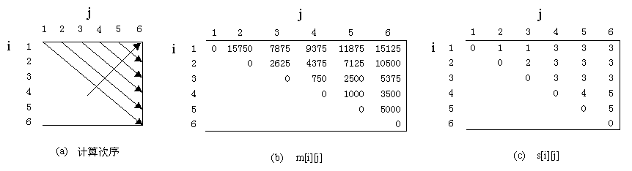
3.2 矩阵连乘问题
A1 | A2 | A3 | A4 | A5 | A6
30×35 | 35×15 | 15×5 | 5×10 | 10×20 | 20×25
例：

Slide 42
3.2 矩阵连乘问题
A1 | A2 | A3 | A4 | A5 | A6
30×35 | 35×15 | 15×5 | 5×10 | 10×20 | 20×25
例：
课堂练习
m[3][5]=???
k=???

Slide 43
3.2 矩阵连乘问题
根据计算最优值时得到的信息，构造最优解。
A1 | A2 | A3 | A4 | A5 | A6
30×35 | 35×15 | 15×5 | 5×10 | 10×20 | 20×25
最优解如何构造？
根据k值，即s[i][j]来构造。
A[i:j]的最佳方式应该在A_{k}和A_{k+1}之间断开。

Slide 44
3.3 最长公共子序列
定义：若给定序列X={x₁,x₂,…,x_{m}}，则另一序列Z={z₁,z₂,…,z_{k}}，是X的子序列是指存在一个严格递增下标序列{i₁,i₂,…,i_{k}}使得对于所有j=1,2,…,k有：z_{j}=x_{ij}。
例如，序列Z={B，C，D，B}是序列X={A，B，C，B，D，A，B}的子序列，相应的递增下标序列为{2，3，5，7}。
定义：给定2个序列X和Y，当另一序列Z既是X的子序列又是Y的子序列时，称Z是序列X和Y的公共子序列。
最长公共子序列问题描述：
给定2个序列X={x₁,x₂,…,x_{m}}和Y={y₁,y₂,…,y_{n}}，找出X和Y的最长公共子序列。

Slide 45
3.3 最长公共子序列
1.问题分析
穷举法可以解决问题（代价太大）
LCS问题的最优子结构特性：
定理：设序列X={x₁,x₂,…,x_{m}}和Y={y₁,y₂,…,y_{n}}的最长公共子序列为Z={z₁,z₂,…,z_{k}} ，则
(1)若x_{m}=y_{n}，则z_{k}=x_{m}=y_{n}，且z_{k-1}是x_{m-1}和y_{n-1}的最长公共子序列。
(2)若x_{m}≠y_{n}且z_{k}≠x_{m}，则Z是x_{m-1}和Y的最长公共子序列。
(3)若x_{m}≠y_{n}且z_{k}≠y_{n}，则Z是X和y_{n-1}的最长公共子序列。
证 明

Slide 46
3.3 最长公共子序列
2.子问题的递归结构
由最长公共子序列问题的最优子结构性质建立子问题最优值的递归关系。用c[i][j]记录序列和的最长公共子序列的长度。其中， X_{i}={x₁,x₂,…,x_{i}}；Y_{j}={y₁,y₂,…,y_{j}}。当i=0或j=0时，空序列是X_{i}和Y_{j}的最长公共子序列。故此时C[i][j]=0。其他情况下，由最优子结构性质可建立递归关系如下：

Slide 47
3.3 最长公共子序列
Algorithm lcsLength(x,y,b)
1: m←x.length-1;
2: n←y.length-1;
3: c[i][0]=0; c[0][i]=0;
4: for (int i = 1; i <= m; i++)
5: for (int j = 1; j <= n; j++)
6: if (x[i]==y[j])
7: c[i][j]=c[i-1][j-1]+1;
8: b[i][j]=＼;
9: else if (c[i-1][j]>=c[i][j-1])
10: c[i][j]=c[i-1][j];
11: b[i][j]=↑;
12: else
13: c[i][j]=c[i][j-1];
14: b[i][j]=←;
3.计算最优值

Slide 48
3.3 最长公共子序列
4.构造最优解
构造最长公共子序列
Algorithm lcs(int i,int j,char [] x,int [][] b)
{
if (i ==0 || j==0) return;
if (b[i][j]== ＼){
lcs(i-1,j-1,x,b);
System.out.print(x[i]);
}
else if (b[i][j]== ↑) lcs(i-1,j,x,b);
else lcs(i,j-1,x,b);
}

Slide 49
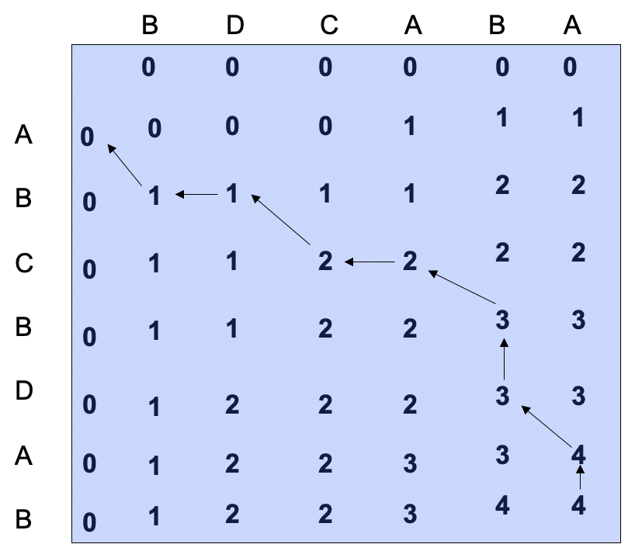
3.3 最长公共子序列
5.例子
设所给的2个序列为X={A,B,C,B,D,A,B}和Y={B,D,C,A,B,A}。由算法LCSLength和LCS计算的过程如下：

Slide 50
3.4 凸多边形最优三角剖分
平面上一条分段线性闭曲线；
首尾相接的直线段所组成的；
边、顶点。
多边形
边除连接顶点外无别的交点；
平面分为三部分。
简单多边形
边界或内部任意两点所连接的直线段
上所有点均在三角形的内部或边界上；
凸多边形

Slide 51
3.4 凸多边形最优三角剖分
凸多边形的表示
用多边形顶点的逆时针序列表示凸多边形，即
P={v₀,v₁,…,v_{n-1}}
表示具有n条边的凸多边形。.
n条边为：v₀v₁,v₁v₂,…,v_{n-1}v_{n}
约定：v₀=v_{n}

Slide 52
3.4 凸多边形最优三角剖分
多边形的三角剖分
若v_{i}与v_{j}是多边形上不相邻的2个顶点，则线段v_{i}v_{j}称为多边形的一条弦。弦将多边形分割成2个多边形
{v_{i},v_{i+1},…,v_{j}}和{v_{j},v_{j+1},…v_{i}}
多边形的三角剖分是将多边形分割成互不相交的三角形的弦的集合T。

Slide 53
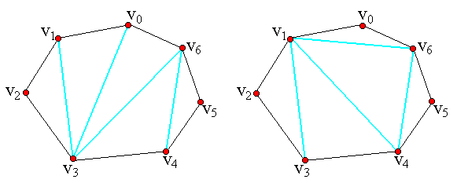
3.4 凸多边形最优三角剖分
凸多边形最优三角剖分
给定凸多边形P，以及定义在由多边形的边和弦组成的三角形上的权函数w。要求确定该凸多边形的三角剖分，使得即该三角剖分中诸三角形上权之和为最小。

Slide 54
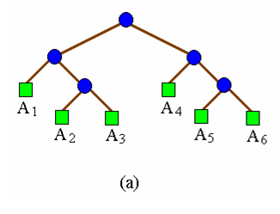
3.4 凸多边形最优三角剖分
（1）三角剖分的结构及其相关问题
表达式的语法树
一个表达式的完全加括号方式相应于一棵完全
二叉树，称为表达式的语法树。
例子
完全加括号的矩阵连乘积
((A1(A2A3))(A4(A5A6)))
所相应的语法树

Slide 55
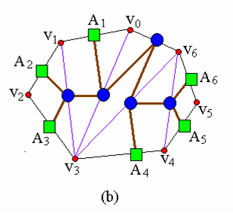
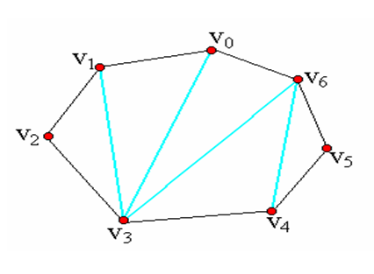
3.4 凸多边形最优三角剖分
（1）三角剖分的结构及其相关问题
凸多边形{v₀,v₁,…v_{n-1}}的三角剖分是否可以用语法树来表示？？？

Slide 56
3.4 凸多边形最优三角剖分
（1）三角剖分的结构及其相关问题
凸多边形的三角剖分与矩阵连乘积是否有关系？？有什么关系？？
矩阵连乘积中的每个矩阵A_{i}对应于凸(n+1)边形中的一条边v_{i-1}v_{i}。三角剖分中的一条弦v_{i}v_{j}，i<j，对应于矩阵连乘积A[i+1:j]。

Slide 57
3.4 凸多边形最优三角剖分
（2）最优子结构性质
证明：若凸(n+1)边形P={v₀,v₁,…,v_{n-1}}的最优三角剖分T包含三角形v₀v_{k}v_{n}，1≤k≤n-1，则T的权为3个部分权的和：三角形v₀v_{k}v_{n}的权，子多边形{v₀,v₁,…,v_{k}}和{v_{k},v_{k+1},…,v_{n}}的权之和。可以断言，由T所确定的这2个子多边形的三角剖分也是最优的。因为若有{v₀,v₁,…,v_{k}}或{v_{k},v_{k+1},…,v_{n}}的更小权的三角剖分将导致T不是最优三角剖分的矛盾。

Slide 58
3.4 凸多边形最优三角剖分
（3）最优三角剖分的递归结构
定义t[i][j]，1≤i<j≤n，为凸子多边形{v_{i-1},v_{i},…,v_{j}}的最优三角剖分所对应的权函数值，即其最优值。为方便起见，设退化的多边形{v_{i-1},v_{i}}具有权值0。据此定义，要计算的凸(n+1)边形P的最优权值为t[1][n]。
t[i][j]的值可以利用最优子结构性质递归地计算。
当j-i≥1时，凸子多边形至少有3个顶点。
由最优子结构性质，t[i][j]的值应为t[i][k]的值加上t[k+1][j]的值，再加上三角形v_{i-1}v_{k}v_{j}的权值，其中i≤k≤j-1。由于在计算时还不知道k的确切位置，而k的所有可能位置只有j-i个，因此可以在这j-i个位置中选出使t[i][j]值达到最小的位置。t[i][j]递归地定义为：

Slide 59
3.4 凸多边形最优三角剖分
（3）最优三角剖分的递归结构

Slide 60
3.4 凸多边形最优三角剖分
（4）计算最优值
（5）构造最优三角剖分
（6）课堂练习 正六边形的三角划分问题

Slide 61
3.5 流水作业调度
n个作业{1，2，…，n}要在由2台机器M1和M2组成的流水线上完成加工。每个作业加工的顺序都是先在M1上加工，然后在M2上加工。M1和M2加工作业i所需的时间分别为a_{i}和b_{i}。
流水作业调度问题
要求确定这n个作业的最优加工顺序，使得从第一个作业在机器M1上开始加工，到最后一个作业在机器M2上加工完成所需的时间最少。

Slide 62
3.5 流水作业调度
分析：
直观上，一个最优调度应使机器M1没有空闲时间，且机器M2的空闲时间最少。在一般情况下，机器M2上会有机器空闲和作业积压2种情况。
设全部作业的集合为N={1，2，…，n}。S⊆N是N的作业子集。在一般情况下，机器M1开始加工S中作业时，机器M2还在加工其它作业，要等待时间t后才可利用。将这种情况下完成S中作业所需的最短时间记为T(S,t)。流水作业调度问题的最优值为T(N,0)。

Slide 63
3.5 流水作业调度
设π是所给n个流水作业的一个最优调度，它所需的加工时间为 a_{π(1)}+T’。其中T’是在机器M2的等待时间为b_{π(1)}时，安排作业π(2)，…，π(n)所需的时间。
结论： 记S=N-{π(1)}，则有T’=T(S,b_{π(1)})。
证明：事实上，由T的定义知T’≥T(S,b_{π(1)})。若T’>T(S,b_{π(1)})，设π’是作业集S在机器M2的等待时间为b_{π(1)}情况下的一个最优调度。则π(1)， π’(2)，…， π’(n)是N的一个调度，且该调度所需的时间为a_{π(1)}+T(S,b_{π(1)})<a_{π(1)}+T’。这与π是N的最优调度矛盾。故T’≤T(S,b_{π(1)})。从而T’=T(S,b_{π(1)})。这就证明了流水作业调度问题具有最优子结构的性质。

Slide 64
3.5 流水作业调度
由流水作业调度问题的最优子结构性质可知，
max{t-a_{i},0}是由于在机器M₂上，作业i必须在max{t,a_{i}}时间之后才能开工。
因此，在机器M₁上完成作业i之后，在机器上还需
b_{i}+max{t,a_{i}}-a_{i}=b_{i}+max{t-a_{i},0}
时间才能完成对作业i的加工。

Slide 65
3.5 流水作业调度
Johnson不等式
如果作业i和j满足min{b_{i},a_{j}}≥min{b_{j},a_{i}}，则称作业i和j满足Johnson不等式。
对于流水作业调度问题，必存在最优调度π ，使得作业π(i)和π(i+1)满足Johnson不等式。

Slide 66
3.6 0-1背包问题
给定n种物品和一背包。物品i的重量是w_{i}，其价值为v_{i}，背包的容量为C。问应如何选择装入背包的物品，使得装入背包中物品的总价值最大?
0-1背包问题是一个特殊的整数规划问题。

Slide 67
3.6 0-1背包问题
（1）最优子结构性质
0-1背包问题具有最优子结构性质
设（y1,y2,…,yn）是所给0-1背包问题的一个最优解。则（y2,y3,…,yn）是下面相应子问题的一个最优解。
且
因此，
，

Slide 68
3.6 0-1背包问题
（1）最优子结构性质
证明：反证法
若不然，设（z₂,z₃,…,z_{n}）是上述子问题的一个最优解，而（y₂,y₃,…,y_{n}）不是它的最优解。由此可知
这说明（y₁,z₂,z₃,…,z_{n}）是所给0-1背包问题的一个更优解，从而（y₁,y₂,y₃,…,y_{n}）不是所给0-1背包问题的最优解。矛盾

Slide 69
3.6 0-1背包问题
（2）递归关系
设所给0-1背包问题的子问题
的最优值为m(i，j)，即m(i，j)是背包容量为j，可选择物品为i，i+1，…，n时0-1背包问题的最优值。由0-1背包问题的最优子结构性质，可以建立计算m(i，j)的递归式如下。

Slide 70
3.6 0-1背包问题
（2）递归关系
算法复杂度分析：
从m(i，j)的递归式容易看出，算法需要O(nc)计算时间。当背包容量c很大时，算法需要的计算时间较多。例如，当c>2^{n}时，算法需要Ω(n2^{n})计算时间。

Slide 71
3.6 0-1背包问题
（3）算法改进
为什么要进行算法改进?
O(nc)
c>2^{n}时，算法需要Ω(n2^{n})计算时间

Slide 72
3.6 0-1背包问题
（3）算法改进
由m(i,j)的递归式可以看出，在一般情况下，对每一个确定的i(1≤i≤n)，函数m(i,j)是关于变量j的阶梯状单调不减函数。跳跃点是这一类函数的描述特征。在一般情况下，函数m(i,j)由其全部跳跃点唯一确定。

Slide 73
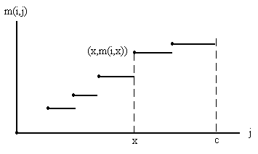
3.6 0-1背包问题
（3）算法改进
横坐标：背包容量；纵坐标：可选物品为i…n时问题的最优值；
注意：此时的i是确定的。

Slide 74
3.6 0-1背包问题
（3）算法改进
要搞清的几个问题：
m(i,j)：
背包容量为j，可选物品为i…n时问题的最优值
p[i]：
存储的m(i，j)的全部跳跃点，{j, m(i,j)}
注意：i(1≤i≤n)是确定的。背包容量j是自变量
p[i]可依m(i，j)的递归式递归地由表p[i+1]计算
p[n+1]={(0，0)}。
P[1]中的最后的跳跃点即问题的最优值

Slide 75
3.6 0-1背包问题
（3）算法改进
要搞清的几个问题：
q[i+1]：
函数m(i+1，j-w_{i})+v_{i}的跳跃点集q[i+1]
q[i+1]由函数p[i+1]计算可得

Slide 76
3.6 0-1背包问题
（3）算法改进
要搞清的几个问题：
函数m(i, j)是由函数m(i+1, j)与函数m(i+1, j-w_{i})+v_{i}作max运算得到的。因此，函数m(i, j)的全部跳跃点包含于函数m(i+1，j)的跳跃点集p[i+1]与函数m(i+1，j-w_{i})+v_{i}的跳跃点集q[i+1]的并集中。
易知，(s,t)∈q[i+1]当且仅当w_{i}≤ s≤ c且
(s-w_{i}, t-v_{i} )∈p[i+1]。
因此，由p[i+1]确定跳跃点集q[i+1]如下:
q[i+1]=p[i+1]⊕(w_{i},v_{i})={(j+w_{i}, m(i,j)+v_{i})|(j,m(i,j))∈p[i+1]}

Slide 77
3.6 0-1背包问题
（3）算法改进
要搞清的几个问题：
受控跳跃点：
设(a，b)和(c，d)是p[i+1]∪q[i+1]中的2个跳跃点，则当c≥a且d<b时，(c，d)受控于(a，b)，从而(c，d)不是p[i]中的跳跃点。即，背包容量大，装的物品价值小。
(c，d)肯定不是最优值。
除受控跳跃点外，p[i+1]∪q[i+1]中的其它跳跃点均为p[i]中的跳跃点。

Slide 78
3.6 0-1背包问题
（3）算法改进
要搞清的几个问题：
p[i]的计算：分三步
先由p[i+1]计算出q[i+1]
合并表p[i+1]和表q[i+1]
清除其中的受控跳跃点得到表p[i]
p[i] = p[i+1]∪q[i+1]

Slide 79
3.6 0-1背包问题
（3）算法改进
要搞清的几个问题：
m（i，j）
跳跃点（s，t）——（x，m（i，x））
p[i]
q[i]
受控跳跃点
p[i] = p[i+1]∪q[i+1]

Slide 80
3.6 0-1背包问题
（3）算法改进
例子：
n=5，c=10，w={2，2，6，5，4}，v={6，3，5，4，6}。
初始时p[6]={(0,0)}，(w₅,v₅)=(4,6)。因此，q[6]=p[6]⊕(w₅,v₅)={(4,6)}。
p[5]={(0,0),(4,6)}。
q[5]=p[5]⊕(w₄,v₄)={(5,4),(9,10)}。从跳跃点集p[5]与q[5]的并集p[5]∪q[5]={(0,0),(4,6),(5,4),(9,10)}中看到跳跃点(5,4)受控于跳跃点(4,6)。将受控跳跃点(5,4)清除后，得到p[4]={(0,0),(4,6),(9,10)}

Slide 81
3.6 0-1背包问题
（3）算法改进
n=5，c=10，w={2，2，6，5，4}，v={6，3，5，4，6}。
q[4]=p[4]⊕(6，5)={(6，5)，(10，11)}
p[3]={(0，0)，(4，6)，(9，10)，(10，11)}
q[3]=p[3]⊕(2，3)={(2，3)，(6，9)}
p[2]={(0，0)，(2，3)，(4，6)，(6，9)，(9，10)，(10，11)}
q[2]=p[2]⊕(2，6)={(2，6)，(4，9)，(6，12)，(8，15)}
p[1]={(0，0)，(2，6)，(4，9)，(6，12)，(8，15)}
p[1]的最后的那个跳跃点(8,15)给出所求的最优值为m(1,c)=15。

Slide 82
3.6 0-1背包问题
（3）算法改进
上述算法的主要计算量在于计算跳跃点集p[i](1≤i≤n)。由于q[i+1]=p[i+1]⊕(w_{i}，v_{i})，故计算q[i+1]需要O(|p[i+1]|)计算时间。合并p[i+1]和q[i+1]并清除受控跳跃点也需要O(|p[i+1]|)计算时间。从跳跃点集p[i]的定义可以看出，p[i]中的跳跃点相应于x_{i},…,x_{n}的0/1赋值。因此，p[i]中跳跃点个数不超过2^{n-i+1}。由此可见，算法计算跳跃点集p[i]所花费的计算时间为
从而，改进后算法的计算时间复杂性为O(2^{n})。当所给物品的重量w_{i}(1≤i≤n)是整数时，|p[i]|≤c+1，(1≤i≤n)。在这种情况下，改进后算法的计算时间复杂性为O(min{nc,2^{n}})。

Slide 83
3.6 0-1背包问题
（4）课堂练习
n=4，
c=9，
w={2，3，4，5}，
v={3，4，5，7}。

Slide 84
3.7 最优二叉搜索树
45
二叉搜索树
12
53
3
37
100
（1）若它的左子树不空，则左子树上所有
节点的值均小于它的根节点的值；
（2）若它的右子树不空，则右子树上所有
节点的值均大于它的根节点的值；
（3 它的左、右子树也分别为二叉排序树
24
61
90
78
在随机的情况下，二叉查找树的平均查找长度
和 是等数量级的

Slide 85
3.7 最优二叉搜索树
二叉查找树的期望耗费
查找成功与不成功的概率
二叉查找树的期望耗费
穷举搜索法的时间复杂度为指数级

Slide 86
3.7 最优二叉搜索树
期望耗费示例

Slide 87
3.7 最优二叉搜索树
给定一个由n个互异的关键字组成的序列K＝<k₁,k₂,…,k_{n}>，且关键字有序，（k₁<k₂<...<k_{n}），我们想从这些关键字中构造一棵二叉查找树。对每个关键字k_{i}，一次搜索为k_{i}的概率是p_{i}。某些搜索的值可能不在K内，因此，还有n+1个“虚拟键”d₀,d₁,…,d_{n}代表不在K内的值。具体地，d₀代表所有小于k₁的值，d_{n}代表所有大于k_{n}的值，而对于i=1,2,…,n-1，虚拟键d_{i}代表所有位于k_{i}和k_{i+1}之间的值。对于每个虚拟键d_{i}，一次搜索对应于d_{i}的概率是q_{i}。
每个关键字k_{i}是一个内部节点，每个虚拟键d_{i}是一个叶子节点。每次搜索要么成功找到k_{i}，要么失败（找到某个虚拟键）。

Slide 88
3.7 最优二叉搜索树
步骤1：最优二叉查找树的结构
首先，考察子树
一棵二叉查找树的任意一棵子树必定包含在连续范围内的关键字k_{i},…k_{j}，对某个1≤i≤j≤n。另外，一棵含有关键字k_{i},…k_{j}的子树必定也含有虚拟键d_{i-1},…,d_{j}作为叶子。
最优子结构
如果一棵最优二叉查找树T有一棵包含关键字k_{i},…k_{j}的子树T’，那么这颗子树T’对于关键字k_{i},…k_{j}和虚拟键d_{i-1},…,d_{j}的子问题也必定是最优的。
证明. 如果有一棵子树T”其期望代价比T’的小，那么我们可以用其替换T’，从而产生一棵比T期望代价小的二叉查找树，与T为最优解矛盾。

Slide 89
3.7 最优二叉搜索树
步骤2：递归解
选取子问题为找一个包含关键字k_{i},…k_{j}的最优二叉查找树，其中，1≤i，j≤n且j≥i-1。当等号成立时没有真实的关键字；只有虚拟键d_{i-1}。定义e[i,j]为搜索一棵包含关键字k_{i},…k_{j}的最优二叉查找树的期望代价。最终，要计算e[1,n]。
当j＝i-1时出现简单情况。此时只有虚拟键d_{i-1}。期望搜索代价为q_{i-1}。
当j≥i时，需要从k_{i},…k_{j}中选择一个根k_{r}，然后用关键字k_{i},…k_{r-1}来构造一棵最优二叉查找树最为其左子树，并用k_{r+1},…k_{j}来构造一棵最优二叉查找树最为其右子树。对于一棵有关键字k_{i},…k_{j}的子树，定义概率总和为:
因此，如果k_{r}是一棵包含关键字k_{i},…k_{j}的最优子树的根，则有
e[i,j]＝pr+(e[i,r-1]+w(i, r-1))+(e[r+1,j]+w(r+1,j))

Slide 90
3.7 最优二叉搜索树
其中，
w(i,j)＝w(i, r-1)+ p_{r} +w(r+1,j)
因此，如果kr是一棵包含关键字k_{i},…k_{j}的最优子树的根，则有最终的递归公式：
e[i,j]的值是在最优二叉查找树中的期望搜索代价。为了有助于记录二叉树的结构，定义root[i,j]为包含关键字k_{i},…k_{j}的一棵最优二叉查找树的根。

Slide 91
3.7 最优二叉搜索树
1~3行for循环初始化
步骤3：计算最优解
for i=1 to n+1
do e[i,i-1]=qi-1
w[i,i-1]=qi-1
for l=1 to n
do for i=1 to n-l+1
do j=i+l-1
e[i,j]=∞
w[i,j]= w[i,j-1]+pj+qj
for r=i to j
do t=e[i,r-1]+e[r+1,j]+w[i,j]
if t<e[i,j]
then e[i,j]=t
root[i,j]=r
return e[i,j] and root
4~13行for循环递归计算e[ ]和w[ ]
9~13行尝试每个下标r以确定使用哪个关键字作为根

Slide 92
总 结
动态规划的基本要素
利用动态规划方法解题的步骤
经典例子：
矩阵连乘积问题
最长公共子序列
凸多边形的三角剖分
0-1背包问题
最优二叉搜索树

